Slide 1
Aprendiendo de las observaciones
Capítulo 18

Slide 2
Contenido
Agentes aprendices
Aprendizaje inductivo
Aprendizaje de árboles de decisión

Slide 3
Aprendizaje
Aprender es esencial en ambientes desconocidos,
  es decir, siempre que el diseñador no sea omnisciente.
El aprendizaje automático es muy útil como método de construcción de sistemas:
  es decir, mejor exponer el agente a la realidad y dejar que la aprehenda antes que tratar de codificarla en frío.
El aprendizaje modifica los mecanismos de toma de decisiones del agente para mejorar su rendimiento

Slide 4
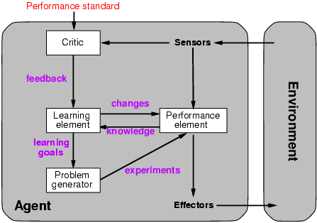
Agentes Aprendices

Slide 5
El componente aprendiz
(Learning element)
El diseño de un componente aprendiz está determinado por:
  Cuáles sub-componentes del componente de rendimiento debe ser aprendidos
  Qué clase de retroalimentación es necesaria para aprender esos componentes
  Cuál representación se usa para los componentes
Tipos de retroalimentación:
  Aprendizaje Supervisado: corregir las respuestas para cada ejemplo
  Aprendizaje No Supervisado: No se le dan respuestas correctas
  Aprendizaje con refuerzo: premios ocasionales

Slide 6
Aprendizaje Inductivo
La forma más simple: aprender una función a partir de ejemplos
f es la función objetivo
Un ejemplo es un par (x, f(x))
El Problema: encontrar una hipótesis h
  tal que h ≈ f (h se aproxima a f)
  dado un conjunto de ejemplos de entrenamiento
Esta visión de aprendizaje es muy simple:
  Ignora el conocimiento previo
  Supone que se dan los ejemplos necesarios

Slide 7
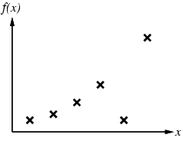
Métodos de aprendizaje inductivo
Construya y ajuste h para que concuerde con f respecto al conjunto de entrenamiento
(h es consistente si concuerda con f en todos los ejemplos)
E.g., ajuste de la curva:

Slide 8
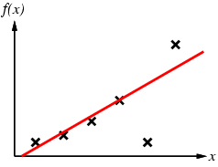
Métodos de aprendizaje inductivo
Construya y ajuste h para que concuerde con f respecto al conjunto de entrenamiento
(h es consistente si concuerda con f en todos los ejemplos)
E.g., ajuste de la curva:

Slide 9
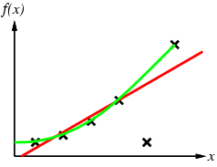
Métodos de aprendizaje inductivo
Construya y ajuste h para que concuerde con f respecto al conjunto de entrenamiento
(h es consistente si concuerda con f en todos los ejemplos)
E.g., ajuste de la curva:

Slide 10
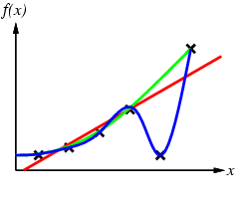
Métodos de aprendizaje inductivo
Construya y ajuste h para que concuerde con f respecto al conjunto de entrenamiento
(h es consistente si concuerda con f en todos los ejemplos)
E.g., ajuste de la curva:

Slide 11
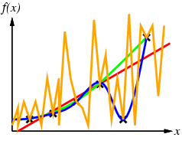
Métodos de aprendizaje inductivo
Construya y ajuste h para que concuerde con f respecto al conjunto de entrenamiento
(h es consistente si concuerda con f en todos los ejemplos)
E.g., ajuste de la curva:

Slide 12
Métodos de aprendizaje inductivo
Construya y ajuste h para que concuerde con f respecto al conjunto de entrenamiento
(h es consistente si concuerda con f en todos los ejemplos)
E.g., ajuste de la curva:
La razón de Ockham (Ockham’s razor): prefiera la hipótesis más simple que es consistente con los datos

Slide 13
Aprendiendo árboles de decisiones
El problema: Decidir esperar por una mesa en el restaurante, considerando estos atributos:
  Alternativa: ¿Hay otro restaurante cerca?
  Bar: ¿Hay un área de bar agradable para esperar?
  Viernes/Sábado:¿ Hoy es Viernes o Sábado?
  Hambre: ¿Estamos hambrientos?
  Compañía: Número de personas en el restaurante (Nadie, Algunos, Lleno)
  Precio: Rango de precios ($, $$, $$$)
  Lluvia: ¿Está lloviendo?
  Reservación: ¿Tenemos reservación?
  Tipo: Tipo de cocina (Francesa, Italiana, Tailandesa, Hamburguesas)
  Espera Estimada: Tiempo estimado de espera (0-10, 10-30, 30-60, >60)

Slide 14
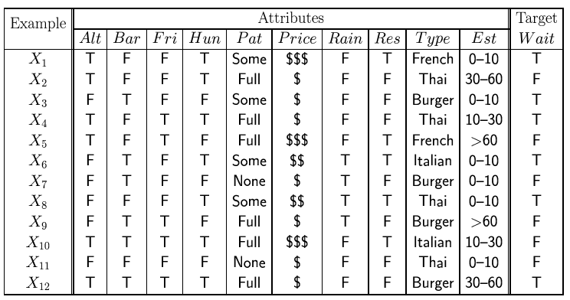
Representaciones basadas en atributos
Los ejemplos son descritos por valores de atributos (discretos, continuos, buleanos)
E.g., situaciones en las que no esperaré por la mesa:
La clasificación de los ejemplos en positivos (T) o negativos (F)

Slide 15
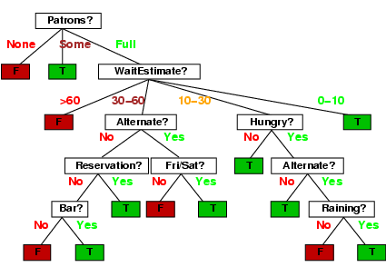
Arboles de decisión
Una representación posible de las hipótesis (y de las posibles hipótesis)
E.g., este es el “verdadero” árbol para decidir si debo esperar:

Slide 16
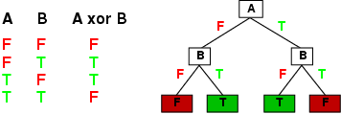
Expresividad
Los árboles de decisión pueden expresar cualquier función de los valores de entrada.
e.g., para las funciones buleanas, una fila de la tabla de la verdad → un camino hasta una hoja:
Con un sentido trivial, existe un árbol de decisión consistente con cualquier conjunto de entrenamiento que se construye con un camino hasta una hoja para cada ejemplo (salvo cuando f sea una función no determinística de x). Claro que tal árbol podría no generalizar fácilmente para admitir nuevos ejemplos.
Siempre se prefiera encontrar los árboles más compactos

Slide 17
Espacio de hipótesis
¿Cuántos árboles de decisión distintos hay para n atributos buleanos?
= número de funciones buleanas
= número de tablas de la verdad distintas con 2^{n} filas = 2^{2n}
E.g., con 6 atributos buleanos, tenemos 18,446,744,073,709,551,616 árboles posibles.

Slide 18
Espacio de hipótesis
¿Cuántos árboles de decisión distintos hay para n atributos buleanos?
= número de funciones buleanas
= número de tablas de la verdad distintas con 2^{n} filas = 2^{2n}
E.g., con 6 atributos buleanos, tenemos 18,446,744,073,709,551,616 árboles posibles.
¿Cuántas hipótesis puramente conjuntivas (e.g., Hambriento ∧ ¬Lluvia)?
Cada atributo puede ser un literal positivo, uno negativo o no aparecer como literal
  ⇒ 3^{n} hipótesis conjuntivas distintas
Es un espacio de hipótesis más expresivo
  Aumentan las oportunidades para expresar la función objetivo
  Aumenta el número de hipótesis consistentes con el conjunto de entrenamiento
  ⇒ las prediciones pueden empeorar

Slide 19
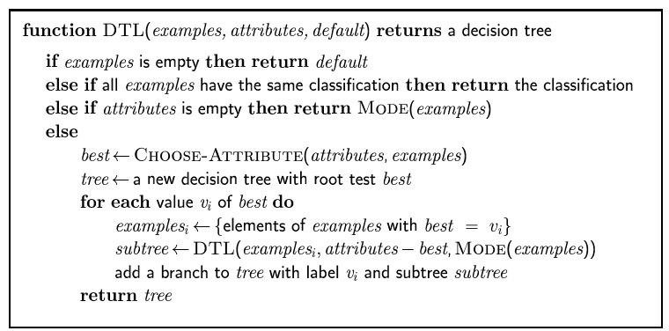
Aprendizaje de árboles de decisión
Objetivo: Encontrar un árbol pequeño y consistente con los ejemplos de entrenamiento
Idea: Seleccione (recursivamente) el “atributo más significativo” como la raíz del sub-árbol

Slide 20
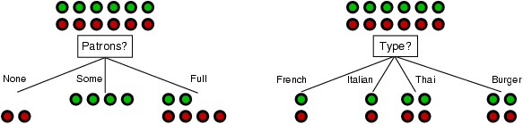
Seleccionando un atributo
Idea: un buen atributo divide los ejemplos en subconjuntos que son (idealmente) “todos positivos” o “todos negativos”
Patrons ¿Es la mejor elección?

Slide 21
Aprovechándo teoría de la información
Para implementar la función Choose-Attribute en el algoritmo DTL
El Contenido de Información (Entropía):
I(P(v₁), … , P(v_{n})) = Σ_{i=1} -P(v_{i}) log₂ P(v_{i})
Para un conjunto de entrenamiento que contenga p ejemplos positivos y n negativos:

Slide 22
Ganancia de Información
Un atributo A divide el conjunto de entrenamiento E en subconjuntos E₁, … , E_{v} de acuerdo con sus valores para A, donde A tiene v valores distintos.
La ganancia de información (IG) o reducción en la entropía del atributo evaluado:
Escoja el atributo con el IG más grande

Slide 23
Ganancia de Información
Para el conjunto de entrenamiento anterior, p = n = 6, I(6/12, 6/12) = 1 bit
Considere los atributos Patrons y Type (y los otros también):
Patrons tiene el mayor IG entre todos los atributos y por lo tanto es el elegido por el algoritmo como la raíz de todo el árbol

Slide 24
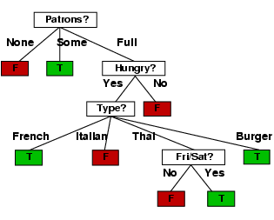
Continuando con ejemplo
El árbol de decisión aprendido con los 12 árboles:
Es bastante más simple que el “verdadero” árbol – una hipótesis más compleja no se justifica con tan poca data

Slide 25
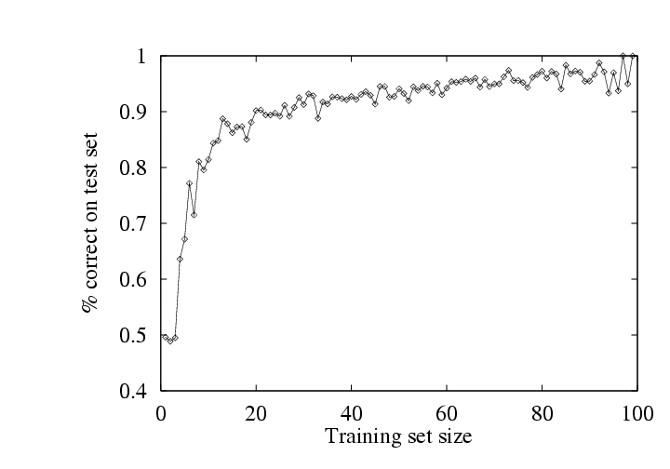
Medidas de rendimiento
¿Cómo sabemos que h ≈ f ?
  Usando teoremas sobre aprendizaje estadístico/computacional
  Prueba a h sobre un nuevo conjunto de ejemplos de prueba
    (use la misma distribución sobre el espacio de ejemplos que con el conjunto de entrenamiento)
Curva de aprendizaje = % correcto sobre el conjunto de prueba como función del tamaño del conjunto de entrenamiento

Slide 26
Resumen
El aprendizaje es necesario en ambientes desconocidos o con diseñadores perezosos
Agente Aprendiz = Componente de rendimiento + Componente Aprendiz
En el aprendizaje supervisado el objetivo es conseguir una hipótesis simple y aproximadamente consistente con los ejemplos de entrenamiento
Los árboles de decisión se construyen mejor aprovechando la ganancia de información
Rendimiento en el aprendizaje = precisión de la predicción medida respecto a un conjunto de prueba.

